Slide 1
gv›`vix Avwjg gv`ivmvi cÿ nB‡Z
শুভেচ্চা
ও
স্বাগতম

Slide 2
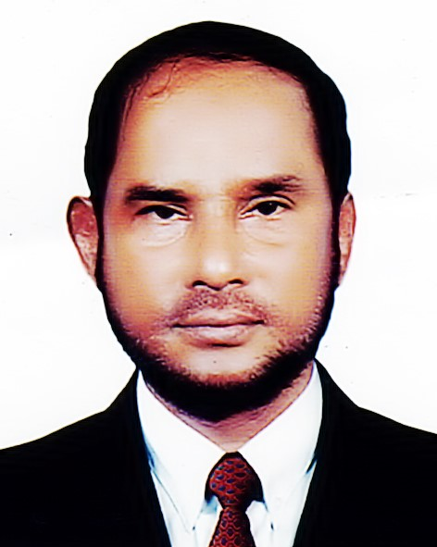
পরিচিতি
মোঃ সাইফুল গনি
সহকারী শিক্ষক (I C T )
মান্দারী আলিম মাদরাসা
মহামায়া-চাঁদপুর।
ফোন-01824556341, মেইল- takimosman@gmail.com,
Fb-Saiful Gani.
Web-mandarialimmadrasah.edu.bd

Slide 3
ভূ-পৃষ্ঠ থেকে পৃথিবী যখন 40 হাজার মাইল উপরে
এক সময় ভূ-পৃষ্ঠে ঘূর্ণেয়মান অবস্থায় অবতরন করে
স্বাধীন হয়
বাংলাদেশ

Slide 4
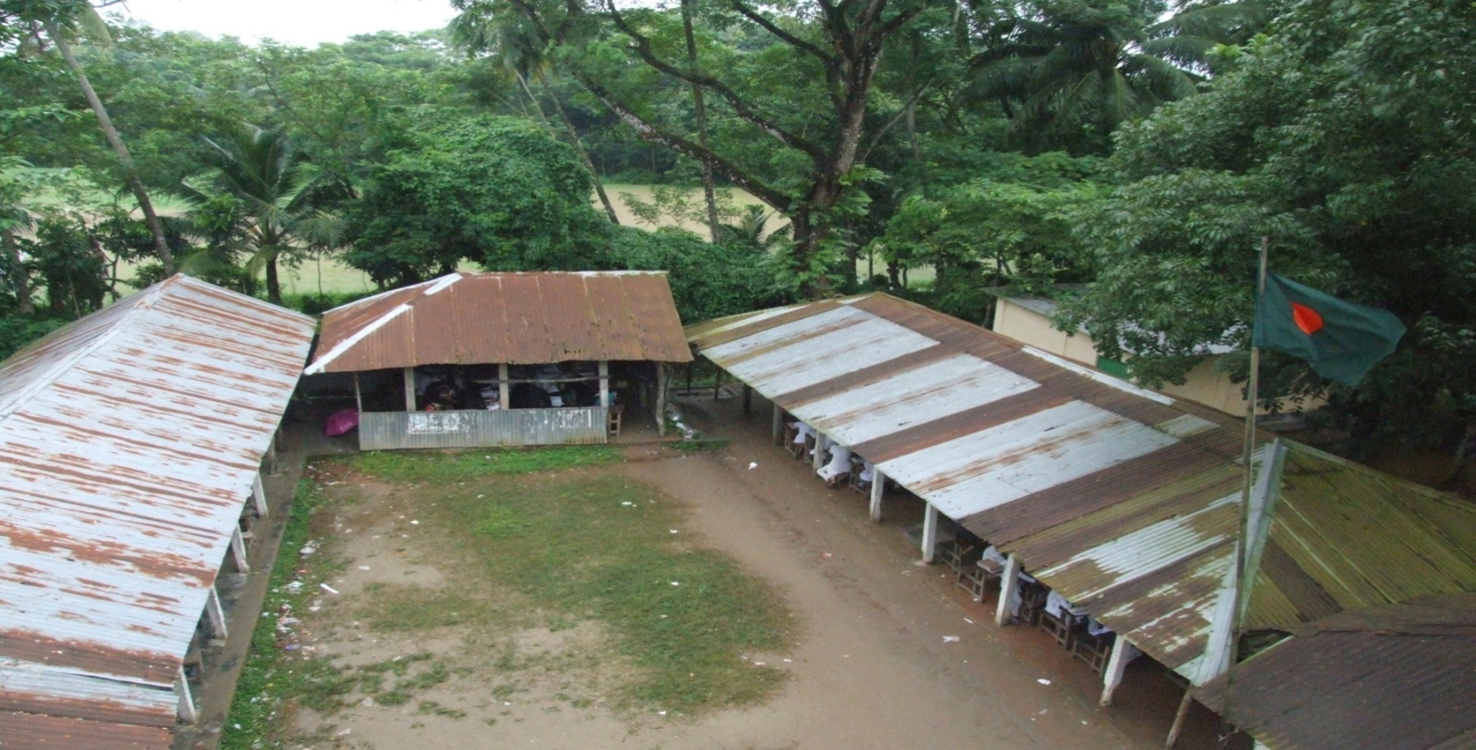
বাংলাদেশ সৃষ্টি হওয়ার পূর্বেই 1928 ইং সালে প্রতিষ্ঠিত হয়
মান্দারী আলিম মাদরাসা

Slide 5
একটি মক্তব থেকে মান্দারী আলিম মাদরাসাটি রুপান্তর করতে সহায়তা করেন রনজিবিবি 01 শত 80 শতাংশ জমি মৌখিক দানের মাধ্যমে। পরবর্তিতে রনজি বিবির নাতি মোঃ সেকান্দর মোল্লা, পিতা- আলহাজ বকশি মোল্লা,মান্দারী-মহামায়া-চাঁদপুর, উক্ত জমি মাদরাসার নামে রেজিষ্ট্রি করে দেন।
49 নং মান্দারী মৌজায় 01 শত 80 শতাংশ জমির সি এস থতিয়ান নং - 106, বি এস খতিয়ান নং-437, দাগ নং-637 , 638। যাহারা জমি দান করে এই বিশাল কৃতিত্বের দাবিদার, আমরা তাদের বিদেহী আত্বার মাগফেরাত কামনা করি।

Slide 6
মান্দারী আলিম মাদরাসায় অধ্যক্ষ এর দায়িত্ব পালন করে যাহারা মৃত্যু বরন ও এখনও দায়িত্ব পালন করে মান্দারী আলিম মাদরাসার মাটি ও মানুষের রিদয়ে স্থান করে নিয়েছেন, সেই মানুষ গড়ার কারিগর গন হলেন--
সুপার ও অধ্যক্ষ এবং ভারপ্রাপ্ত অধ্যক্ষ
01। জনাব, মৌলভী মোঃ ছফিউল্লা পাটওয়ারী।
02। জনাব,মৌলভী মোঃ আঃ গনি ।
03। জনাব, মওলানা মোঃ নুরুল ইসলাম।
04। জনাব, মওলানা মোঃ জয়নাল আবেদীন।
05। জনাব, মাওলানা মোঃ আলী নওয়াব।
06। জনাব, মাওলানা মোঃ ছিদ্দিকুর রহমান।
07। জনাব, মাওলানা মোঃ আলী হোসেন।
08। জনাব, মাওলানা মোঃ আঃ মান্নান।
09। জনাব, মাওলানা মোঃ হাবিবুল্লাহ।
10। জনাব, মাওলানা মোঃ নুরুল ইসলাম।
11। জনাব, মাওলানা মোঃ আঃ মতিন।
12। জনাব, মাওলানা মোঃ আঃ হাই ফারুকী ( ভারপ্রাপ্ত)।
13। জনাব, মাওলানা এ টি এম আব্দুল খালেক মিয়া।
14। জনাব, মাওলানা মোঃ শরীয়ত উল্লাহ ( ভরপ্রাপ্ত)।
15। জনাব, মাওলানা মোঃ নেছার আহমাদ।

Slide 7
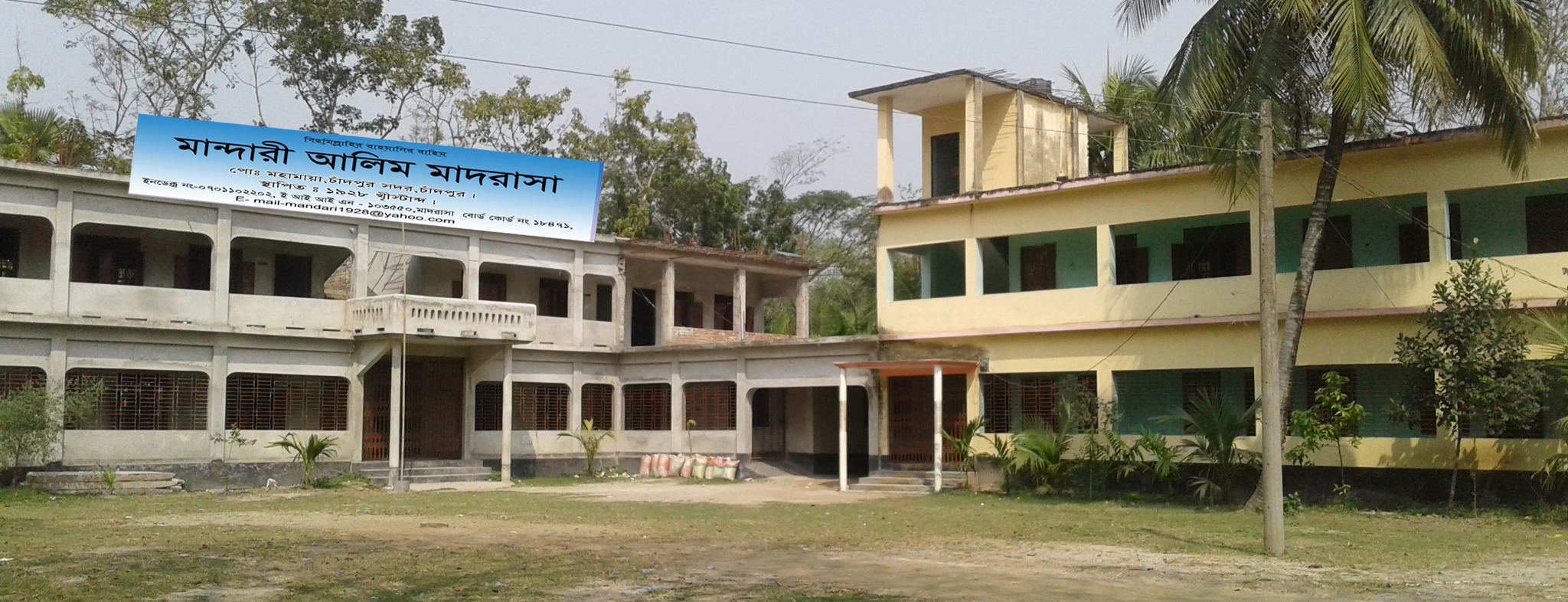
আজকের মান্দারী আলিম মাদরাসা
অনেক কষ্টে অর্জিত মান্দারী আলিম মাদরাসার আজকের উন্নয়ন, শিক্ষা ব্যবস্থা, তথ্য প্রজুক্তি ইত্যাদি

Slide 8
2016 ইং সালে মান্দারী আলিম মাদরাসাকে উন্নয়নের রোল মডেল হিসাবে ঘোষনা করেন
বর্তমান অধ্যক্ষ আলহাজ্ব হযরত মাওলানা নেছার আহমাদ

Slide 11

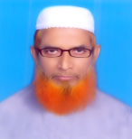
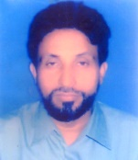
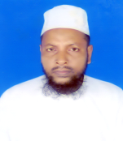

এক নজরে মান্দারী আলিম মাদরাসার শিক্ষক ও কর্মচারী
Teacher’s Employees Statement of
Mandari Alim Madrasah
P.O
-
Mahamaya, P.S
-
Chandpur Sadar. Zilla
-
Chandpur
.
Index No
-
0701102202, EIIN
-
103550, Madrasah Board Code
-
18471,.E
-
mail
-
mandari1928@yahoo.com
Sl
Nam
e, Designation
Joning date
Joning date of
Educational
Teacher Adress
st
Date of 1
E
-
Total
mail Adress
Picture
No.
Index No & Date of
as a teacher
present
Qualifications
MPO
Pay Scale
Experience
& Phon
Birth
Institution
nd
Include
Number
M
d. Nesar Ahmad
Dakhil
-
2
1980
Vill
-
Sre
nd
e
pur
nesarahmad36
01
Principal
01/09/1988
01/09/1988
Alim
-
2
-
1982
01/12/1988
22
,
P.O
250/=
27 Years
7@gmail.com
rd
-
Sre
e
pur Bazar
P.S
Index No
-
Hajigonj
-
300152
Fazil
-
3
-
nd
1984
Zilla
01863060210
-
Date of Birth
Chandpur
-
04/03/1967
Kamil
-
2
1986
Md. Abdul Hai Faruqi
Dakhil
nd
-
2
1969
V
ill
-
Tah
o
u
rKh
Asst.Professor
a
il
abdulhai2827
02
Alim
-
Ist 1971
P.O
@gmail.com
Index No
-
Mahamaya
-
023804
P.S
30/06/1975
30/06/1975
Fazil
-
Chandpur Sadar
-
Ist 1973
01/12/1984
18
,
Date Of Birth
500/=
40 Years
01812652827
-
01/03/1959
nd
Zilla
-
Kamil
Chandpur
-
2
1975
Md. Nazrul Islam
SSC
-
Ist
-
1987
Vill
rd
-
Ich
apura
nuzruli
slam311
2@gmail.com
03
LEC
.
-
Political Scinence
HSC
-
3
-
1991
P.O
Index No
-
Nasirkote
-
319633
rd
P.S
07/10/1999
07/10/1999
BSS
-
Hajigonj
-
3
-
1993
01/01/2000
15
,
Date Of Bi
000/=
16 Years
01815468478
rth
-
31/12/1971
nd
Zilla
-
MSS
Chandpur
-
2
-
1995
Md.Shriat Ullah
Dakhil
-
2 nd
1988
Vill
st
-
Bohori
shriatullah010
04
LEC
-
Arabic
Alim
-
1
1990
P.O
3@gmail.com
nd
-
Arong bazar
P.S
Index No
-
Matlab South
-
324015
18/02/2002
18/02/2002
Fazil
-
2
1992
01/05/2002
15
,
nd
Zilla
000/=
14 Years
01818287669
-
Date Of Birth
Chandpur
-
01/03/1974
Kamil
-
2
1994
Md. Tarequl Islam
Dakhil
nd
-
2
-
1994
Vill
-
East Sreeramdi
tarikhasun@g
P.O
05
LEC
nd
-
Puran Bazar
-
Bangla
A
lim
-
2
–
1996
Chandpur
mail.com
Index No
rd
-
2000950
11/12/2003
11/12/2003
01/04/2004
15
,
B.A (Hon’s) 3
-
000/=
12 Years
01711229655
Date Of Birth
1999
-
01/03/1980
M.A
nd
-
2
–
2002

Slide 13
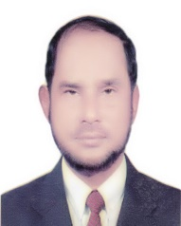
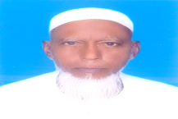
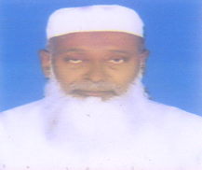
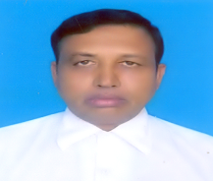
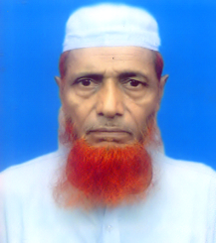
Teacher’s Employees Statement of
Mandari Alim Madrasah
P.O
-
Mahamaya, P.S
-
Chandpur Sadar. Zilla
-
Chandpur
.
Index No
-
0701102202, EIIN
-
103550, Madrasah Board Code
-
18471,.E
-
mail
-
mandari1928@yahoo.com
SL
Name, Designation
Joning date
Joning date
Educational
Teacher Adress
st
Date of 1
Total
E
-
mail Adress
No.
Index No & Date of
as a teacher
of present
Qualifications
MPO
Pay Scale
Experienc
& Phon
Picture
Birth
Institution
Include
e
Number
Md
. Saiful Gani
SSC
nd
-
2
-
1986
Vill
rd
-
Debpur
11
HSC
Asst.Teacher
Computer
-
3
-
1991
P.O
takimosman@
Index No
-
Debpur
-
2013128
nd
P.S
-
08/02/2004
08/02/2004
Chandpur Sader
01/11/2004
11
,
B.A pass
000/=
11 Years
gmail.com
-
2
-
Date Of Birth
1994
-
05/03/1971
Zilla
-
Coputre
Chandpur
–
Diploma
-
01824556341
A
-
2
003
B.Ed
nd
-
2
-
2012
ATM Abdul Hoque
Dakhil
-
Ist
-
1973
Vill
-
rd
TahourKhail
atmhoque64
12
Asst.Moulovi
Alim
-
3
-
1975
P.O
@gmal.com
rd
-
Mahamaya
P.S
Index No
-
Chandpur Sadar
-
032864
25/09/1984
25/09/1984
Fazil
-
3
-
1977
01/12/1984
8
,
nd
000/=
30 Years
Zilla
-
Date Of
Birth
Chandpur
-
01/04/1961
Kamil
-
2
-
1997
01775167575
Abul Khair Md Siddique
Dakhil
rd
-
3
-
1969
Vill
nd
-
Shidla
khairsiddique
13
Asst.Moulovi
Alim
-
2
-
1971
P.O
03@gmil.com
nd
-
Balakhal Bazar
P.S
Index No
-
Hajigonj
-
034450
01/06/1976
05/04/1986
Fazil
-
2
-
1973
01/12/1984
11
,
rd
000/=
39 Years
Zilla
-
Date Of Birth
Chandpur
-
01/07/1958
Kamil
-
3
1975
01832614094
Md. Abdul Kader
SSC
nd
-
2
-
Vill
-
Debpur
abdulkader20
14
Asst. Teacher Biology
1989
P.O
1@gmail.com
-
rd
Debpur
P.S
Index No
-
Chandpur Sadar
-
2013125
15/09/2004
15/
09/2004
HSC
-
3
-
1991
01/11/2004
8
,
nd
000/=
11 Years
Zilla
-
Date Of Birth
Chandpur
-
01/11/1972
BSc
-
2
nd
-
1993
01840320946
B Ed
-
2
-
2007
Dakhil
rd
-
2
-
1967
Vill
Hapez Md. Mohoshin Khan
nd
-
Algi
15
Asst.Moulovi
Alim
-
2
-
1969
P.O
nd
-
Algi P
anchgaon
Index No
-
301975
20/06/1986
20/06/1986
Fazil
-
2
-
1971
P.S
-
Chandpur Sadar
01/11/1989
8
,
000/=
29 Years
01726437325
Date Of Birth
-
01/09/1955
Zilla
-
Chandpur

